Slide 1

平行、並行、行程與執行緒
Copyright © 2017 Senao Inc. All rights reserved

Slide 2

Copyright © 2017 Senao Inc. All rights reserved

Slide 3


Slide 4
一個人一個畫板，自己畫自己的，每個人都是一個行程 (Process)。
你可以欣賞別人畫的，也可以給建議，但是你不能干擾別人畫畫，這就是平行 (Parallel)。

Slide 5
兩個人共用同一個畫板，一次只能一個人畫
但是在換手時要小心不要弄亂前一個人的畫作
這種狀況就是多執行緒 (Multi-Thread)，每個人都是一個執行緒 (Thread)
不斷換手的過程叫做並行 (Concurrent)

Slide 6
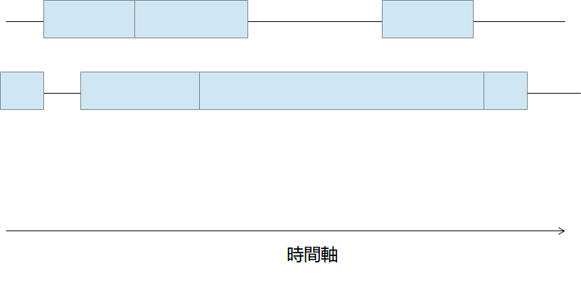
何謂行程 (Process) ?
一個以上的CPU，多個執行緒同時在不同的CPU執行。

Slide 7
何謂行程 (Process) ?
行程就是一個程式
一個行程底下可以有多個執行緒
執行緒是作業系統配置電腦執行時間的最小單位

Slide 8
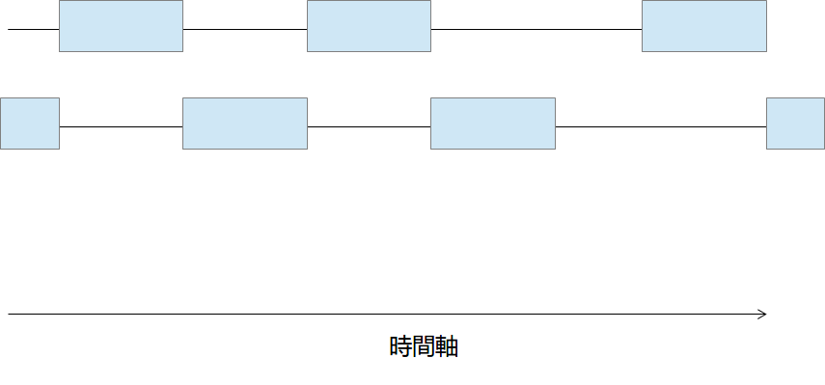
何謂並行 (Concurrent) ?
不斷在切換執行緒

Slide 9
何謂多執行緒 (Multithreading) ?
多執行緒是在一個程式內部實現多工的能力
程式把他自己分隔成為各自獨立的執行緒，而這些執行緒也似乎同時在執行。

Slide 10
行程與執行緒的特性
行程不會共享記憶體空間，必要時還是可以
同一個行程裡面的執行緒是共享記憶體空間，但是每個執行緒有自己的堆疊、計數器…。
行程有一個預設的執行緒，通常是處理畫面

Slide 11
完整文章
https://paper.dropbox.com/doc/Clean-Code-Ch.-13-8kHBEN9VRBs8Kwa7w6AVN?_tk=share_copylink

